Slide 1
Muut komissiot ja työryhmät

Slide 2
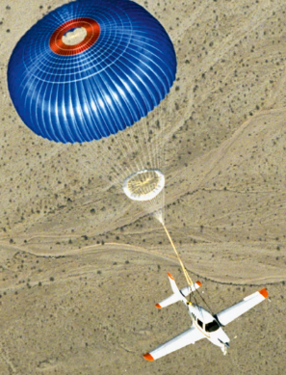
Rescue and Fire Fighting on Airports
Suomen edustaja Veli-Matti Sääskilahti, Finavia
Perustettu vuonna 1971
EASA (European Aviation Safety Agency)
Uudet säädökset voimaan 2017 aikana, komissio osallistunut säädösvalmisteluun
Muutoksia viranomaisten järjestämiin yhteistoimintaharjoituksiin (SAR harjoitus) - kahden vuoden välein pidettävä
Pelastushenkilöstön työturvallisuus
Yleisilmailu ja ultra lentokoneissa yleistyneet rakettivarjot uhka pelastajille –
myös pelastuslaitoksissa
Materiaalia englanniksi saatavilla!

Slide 3
Muut komissiot ja työryhmät
Eurooppakomissio:
Puheenjohtaja Dennis Davies, n. 17 aktiivista jäsentä
Suomen edustaja Eero Kytömaa (SM)
Päätehtävä toimia pelastusalan ja EU:n välimaastossa
2014 ollut erityisesti EU:ssa valmistelussa oleva työaikadirektiivi - Euroopassa on 2,7 miljoonaa vapaaehtoista palokuntalaista
Vastattu myös konsultaatioon hotellien turvallisuudesta EU:n terveys- ja kuluttaja-asioiden direktoraattiin (DG SANCO).
Vapaaehtoistyöryhmä (Voluntary Fire Services)
Puheenjohtaja Jean Paul AUTRET
Suomen edustaja Petri Jaatinen (SPEK)
Pääaiheena vapaaehtoisten palomiesten asema Euroopassa, jonka eteen työryhmässä tehdään yhteistä kantaa.

Slide 4
Muut komissiot ja työryhmät
Extrication and New Technologies -komissio:
Uusi komissio, perustettu 2013
Puheenjohtaja Tom Van Esbroeck, Suomella ei vielä edustajaa
Käsittelee teknisiä asioita liittyen mm. uusiin virtalähteisiin ajoneuvoissa sekä niiden muodostamiin haasteisiin pelastustoiminnan näkökulmasta.
Kolme ISO standardia käsittelyssä
ajoneuvojen pelastustieto (erityisfokuksena akut)
voimanlähteiden tunnistetietojen merkkaaminen laitteisiin
suurten ajoneuvojen (bussit, rekat, jne) erityispiirteet pelastushenkilöstön näkökulmasta.
Työryhmän fokuksessa on myös aurinkopaneeleiden paloturvallisuus, uudet energianlähteet ja vaaralliset aineet.
Koulutustyöryhmä (Education and Training)
Puheenjohtaja Kim Lintrup, Suomen edustaja Kari Kinnunen (PeO)
Aiheena tehtaissa sattuvat tulipalot sekä onnettomuudet ja niihin varautuminen ja mahdollinen erityiskoulutuksen tarve
Yleinen huoli kaikilla osallistujilla on palomiesten ylipaino.
“Basic training in connection with Wildfire” –suositukset tulossa työryhmältä

Slide 5
Lisätietoja
www.ctif.org (EN, GER, FRA)
www.ctif.fi (suomeksi)

